Slide 1

用R语言进行菌群α多样性分析

Slide 2
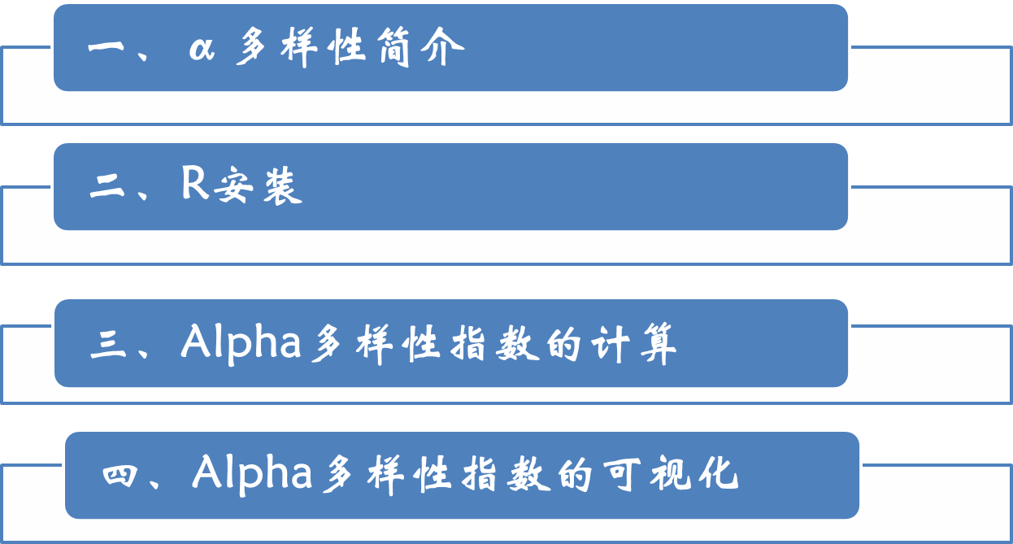
主要内容

Slide 3
α多样性简介
α多样性描述的是样本内的多样性，主要有两个维度：
  一是种类数量（丰富度）
  二是种类的均匀度
种类数量越多，种类间的分布越均衡（各物种的丰度差异不大），α多样性指数越高

Slide 4
α多样性简介
Observed species指数：是指样本中实际测定得到的OTU数量，衡量样品中OTU丰富度(Richness)的指数（种类丰富度维度）
物种均一度(Evenness)：用来描述物种中的个体所占比例均匀度（均匀度维度）
Shannon指数和Simpson指数：它们的计算考虑到了样品中的分类总数(Richness)，和每个分类所占的比例均匀度（种类丰富度和均匀度维度）
Faith’s Phylogenetic Diversity：是基于系统发生树来计算的一种多样性指数，它用各个样品中OTU的代表序列计算出构建系统发生树的距离，将某一样品中的所有代表序列的值加和（种类丰富度维度，更强调遗传基础的丰富度）

Slide 5
R语言的安装
Step1:安装R语言，地址https://cloud.r-project.org/
Step2:安装Rstudio，地址https://www.rstudio.com/products/rstudio/download/#download
Step3:打开Rstudio，开始分析数据

Slide 6
安装必要的R packages
install.packages("ggplot2")
install.packages("ggpubr")
install.packages("agricolae")
install.packages("vegan")
#安装需要的包，如已安装，可省略这一步
library(ggplot2)
library(ggpubr)
library(agricolae)
library(vegan)
#加载需要的分析包

Slide 7
数据导入注意事项
明确数据分隔符：逗号‘,’，制表符‘\t’,空格‘ ’等。
注意注释符号‘#’，‘#’默认情况下，注释符号后面的内容将会被忽略
数据里慎用特殊字符：除阿拉伯数字，英文字母，下划线之外的符号要慎用，尽量不要在数据里出现特殊符号，以免麻烦

Slide 8
Alpha多样性指数的计算-数据导入
otu=read.table('E:/lesson1/feature-table.taxonomy.txt',row.names = 1,skip=1,header=T,comment.char='',sep='\t')
#'E:/lesson1/feature-table.taxonomy.txt'为文件路径，注意斜线方向
#row.names = 1指定第一列为行名
#skip=1跳过第一行不读
#header=T指定第一个有效行为列名
#sep='\t'表示指定制表符为分隔符
#comment.char=''表示设置注释符号为空字符‘’，这样#后面的内容就不会被省略

Slide 9
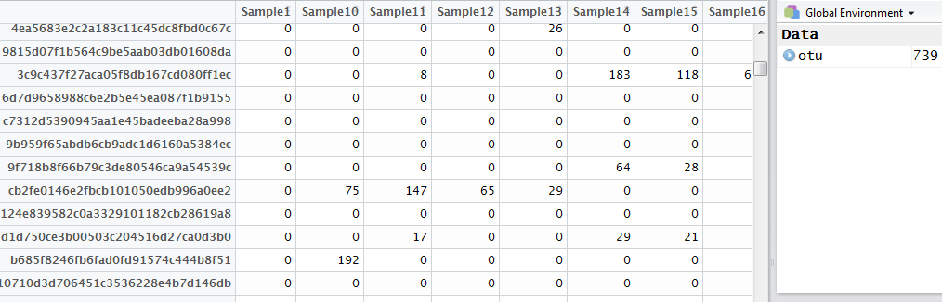
Alpha多样性指数的计算-数据导入
otu表格

Slide 10
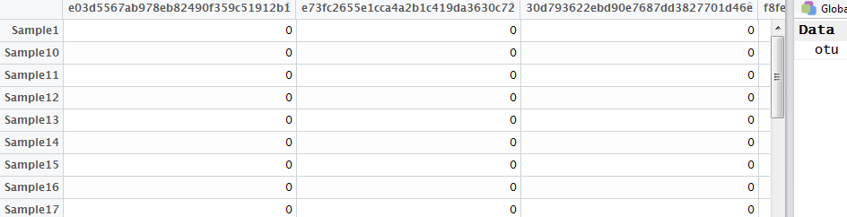
Alpha多样性指数的计算-数据塑形
otu=otu[,-ncol(otu)]
#删除多余的列
otu=t(otu)
#转置

Slide 11
Alpha多样性指数的计算-计算和储存
shannon=diversity(otu,"shannon")
#计算香农指数
simpson=diversity(otu,"simpson")
#计算辛普森指数
alpha=data.frame(shannon,simpson)
#合并数据
write.table(alpha,'E:/lesson1/alpha-summary.tsv',sep = '\t',quote=F)
#储存结果
# quote=F指明储存时不要加引号
# sep = ‘\t’指明储存的分隔符号

Slide 12
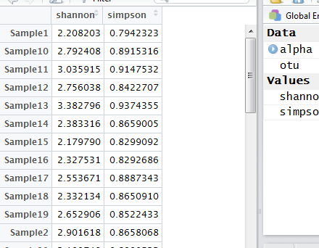
Alpha多样性指数的计算-计算和储存
Alpha多样性表格

Slide 13
可视化-数据导入
map<-read.table('E:/practice1/mapping_file.txt',row.names = 1,header = T,sep='\t',comment.char='',check.names=F)
  #读取分组表格，注意路径中斜线方向
  #row.names = 1表示指定第一列为行名
  #header = T表示指定第一行为列名
  #sep='\t'表示指定制表符为分隔符
  #comment.char=‘’表示设置注释符号为空字符‘ ’，这样#后面的内容就不会被省略
  #check.names=F表示读取过程中不对行名和列名做任何修改
group<-map['Group1']
  #提取需要的分组，'Group1'为表中分组列名
alpha<-read.table('E:/practice1/alpha-summary.tsv',header = T,row.names = 1,sep = '\t')
  #读取alpha多样性表

Slide 14
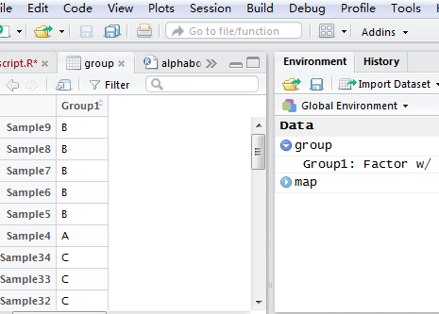
可视化-数据导入

Slide 15
可视化-数据塑形（合并）
alpha<-alpha[match(rownames(group),rownames(alpha)),]
  #重排alpha的行的顺序，使其与group的样本id（行名）顺序一致
data<-data.frame(group,alpha)
  #合并两个表格

Slide 16
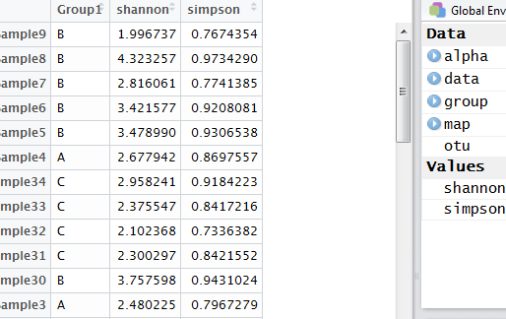
可视化-数据塑形

Slide 17
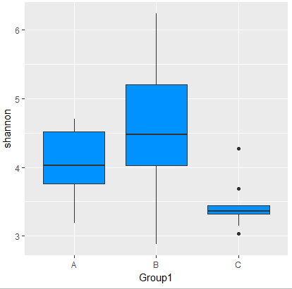
可视化-画箱线图
p=ggplot(data = data,aes(x=Group1,y=shannon))+geom_boxplot(fill=rainbow(7)[5])
p
  #data = data指定数据表格
  #x=Group1指定作为x轴的数据列名
  #y=shannon指定作为y轴的数据列名
  #geom_boxplot()表示画箱线图
  #fill=rainbow(7)[5]指定填充色
此处用到ggplot2包画箱线图，将画图函数赋值给p后，可以用‘+’不断进行图层叠加，给图片p增加新的特性

Slide 18
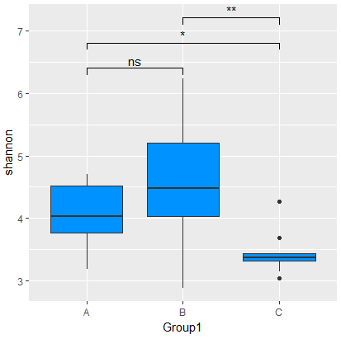
可视化-添加星号显著性标记
mycompare=list(c('A','B'),c('A','C'),c('B','C'))
  #指定多重比较的分组对
p<-p+stat_compare_means(comparisons=mycompare,label = "p.signif",method = 'wilcox')
p
  #添加显著性标记的第一种方法,
  # 使用wilcoxon非参数检验方法

Slide 19
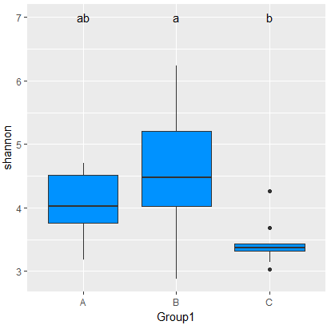
可视化-添加字母显著性标记
anova <- aov(shannon~Group1,data = data)
plotdata<-duncan.test(anova,"Group1",console = TRUE, alpha = 0.05)
plotdata<-data.frame(id=rownames(plotdata$groups),plotdata$groups)
p<-p+geom_text(data = plotdata,aes(x=id,y=7,label=groups))
p
#添加显著性标记的第二种方法，
#注意此方法为参数检验，
#要求alpha多样性指数服从正太分布

Slide 20
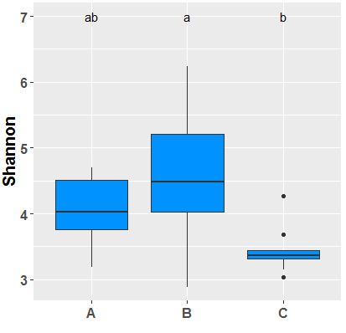
可视化-图片的修饰
p=p+xlab("")+ylab("Shannon")
  #更改横坐标标题和纵坐标标题
p=p+theme(text = element_text(size = 15,face = "bold"))
p
  #修改字号字形

Slide 21
可视化-图片保存
ggsave(plot = p,'E:/practice1/shannon_boxplot.pdf',height = 7,width =6)
#plot = p指定刚刚叠加修饰好的p
# ‘E:/practice1/shannon_boxplot.pdf’表示存储路径和文件名字，
#注意文件的后缀名，它将决定图片格式
#建议储存为pdf格式，具体原因，请关注后面的讲座

Slide 22





感谢您的欣赏
扫码联系我们
微生太助理 4
微生太助理 3
微生太助理 2
微生太助理 1

